Slide 1
Temel Bilgisayar Bilimleri Yapılarını Hatırlayalım
Fatma Nur Esirci
Başlangıç Seviyesi Python Programlama
13.02.2024

Slide 2
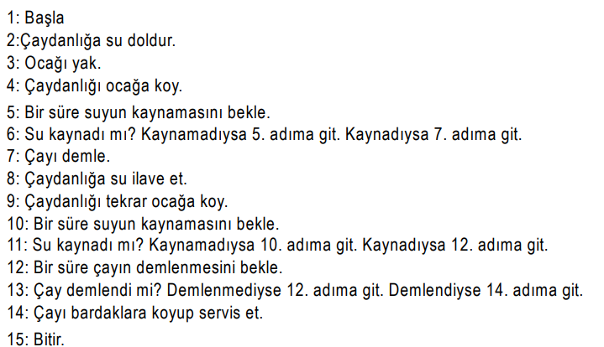
Çay yapma Algoritması

Slide 3
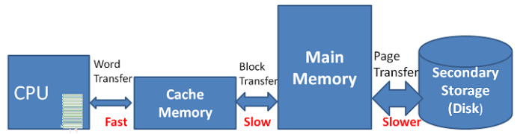
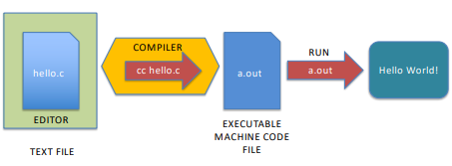
Kod Nasıl Çalışır (how to run) ?
Genel Terimler
Operating System (OS)
Memory
Compile
Run
Comment
Declaration
Assignment
Syntax
Debug
Arithmetic/logic operations

Slide 4
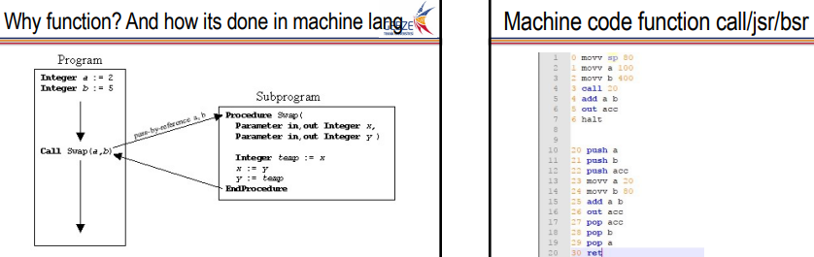
Fonksiyonlar

Slide 5
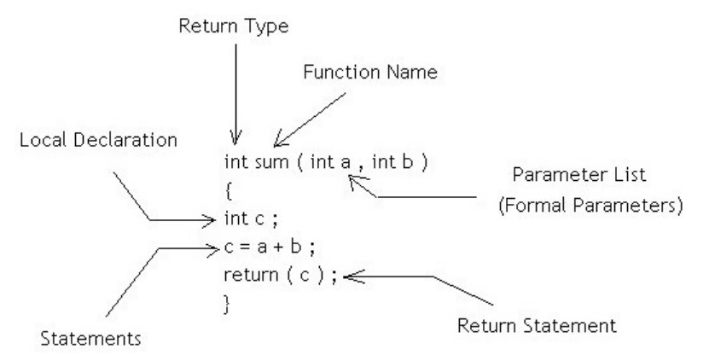
Fonksiyon Yapısı

Slide 6
Temel Veri Yapıları
Array (dizi)
List
Stack (yığın)
Queue (kuyruk)
Tree (ağaç)

Slide 7
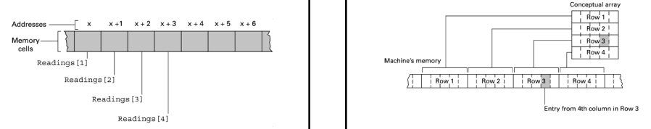
Temel Veri Yapıları - Array

Slide 8
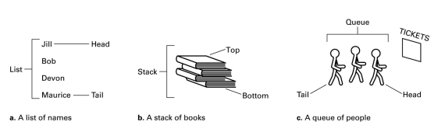
Temel Veri Yapıları - List

Slide 9
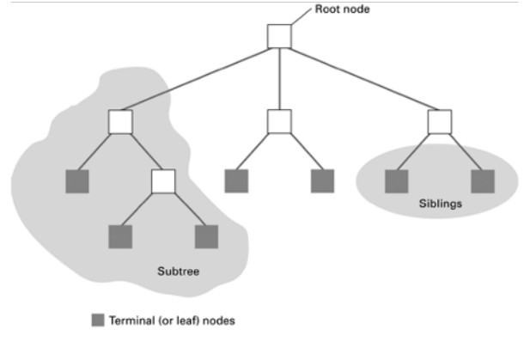
Temel Veri Yapıları - Tree

Slide 10
Temel Veri Yapıları - Terminoloji
List yapısında head & tail olmalı.
Stack yapısında listenin başından ekleme/çıkarma yapılabilir. Bu yüzden stackte listenin head olan yapıya top denmektedir. Top & bottom kelimleri stack yapısında kulanılır.
Stack yapısında ekleme = push & çıkarma = pop
Queue yapısında ekleme listenin sonundan, çıkarma işlemi listenin başından yapılır. Buna FIFO (first in first out) = ilk gelen ilk çıkar denmektedir.
Tree yapısında veriler hiyerarşik yapıda tutulur.
Node = ağacın her bir elemanı, root node=en tepedeki ana node, leaf node = en alt seviyedeki son node
Parent(ancestor): ilgili düğümden önceki düğüm, Child(descendent): İlgili düğümden sonraki düğüm, depth(ağacın seviyesi): roottan başlayıp leafe kadar geçen düğüm sayısı
Binary tree: Her bir düğümün max 2 elemanı olabilen ağaçlardır.

